Slide 1
Презентация подготовлена воспитателем мбдоу № 19 тюнтяевой о.а.
ВЕСНА. ВЕСЕННИЕ ПРИМЕТЫ.

Slide 2
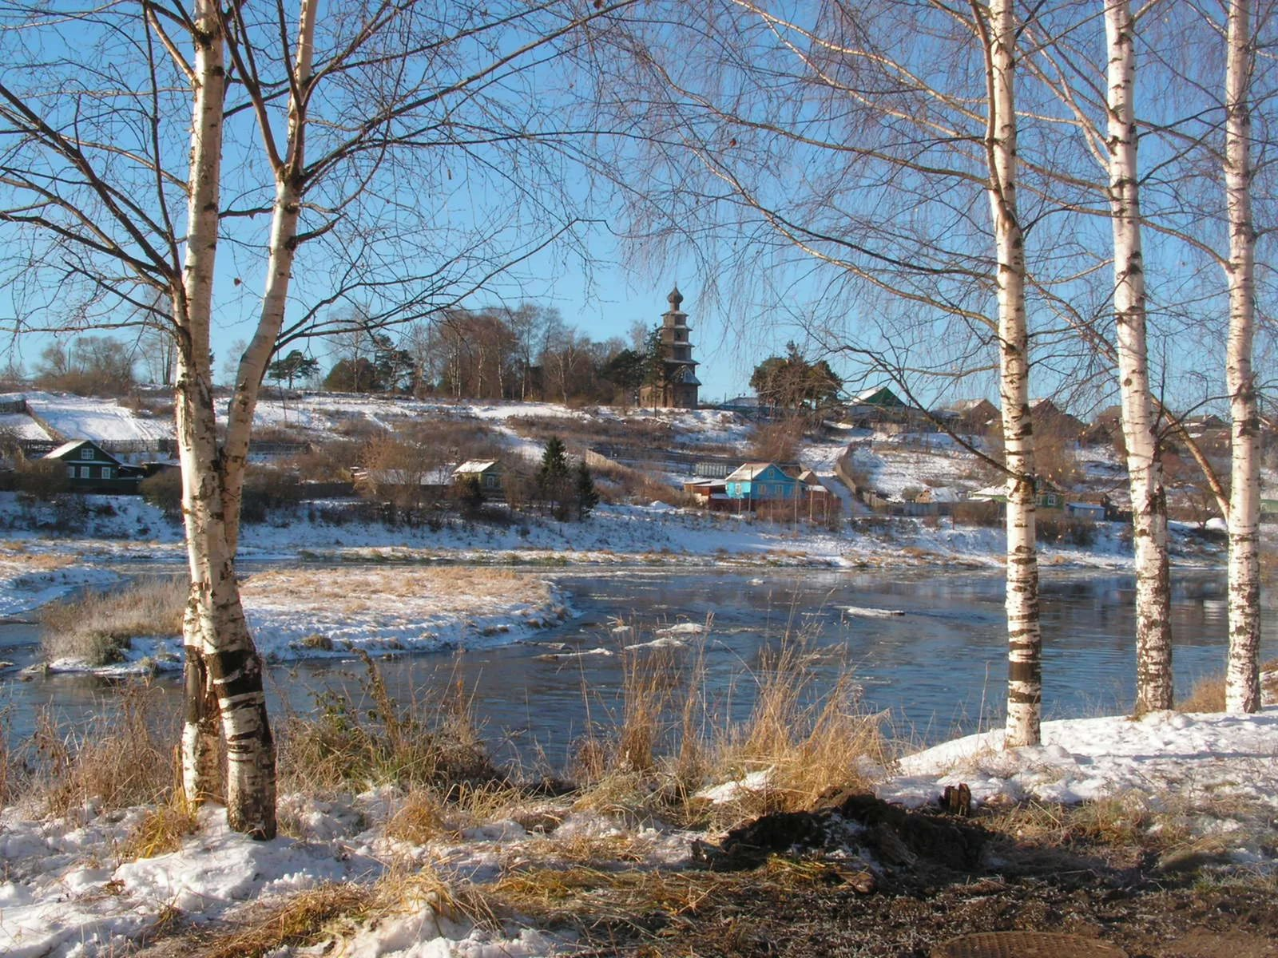
Рыхлый снег
На солнце тает,
Ветерок в ветвях играет,
Звонче птичьи голоса
Значит,
К нам пришла… (Весна)

Slide 3
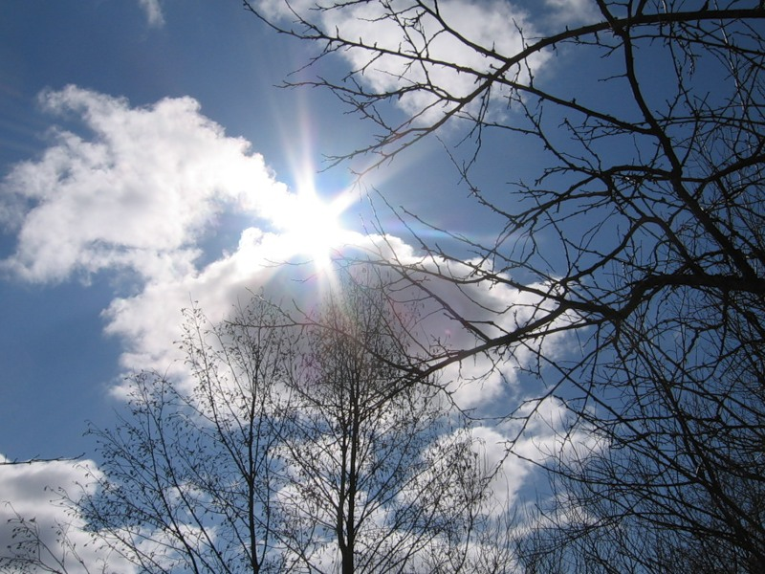
В начале марта дни становятся длиннее. Начинает все больше пригревать солнце.

Slide 4
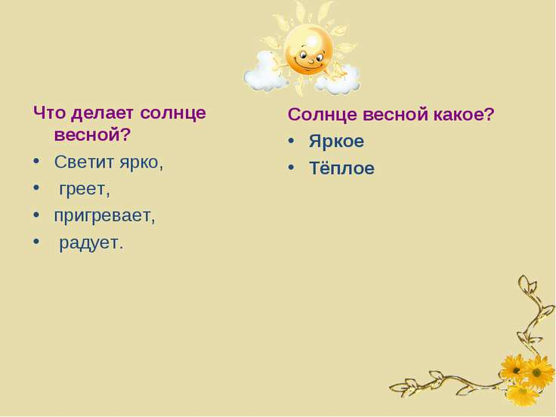

Slide 5
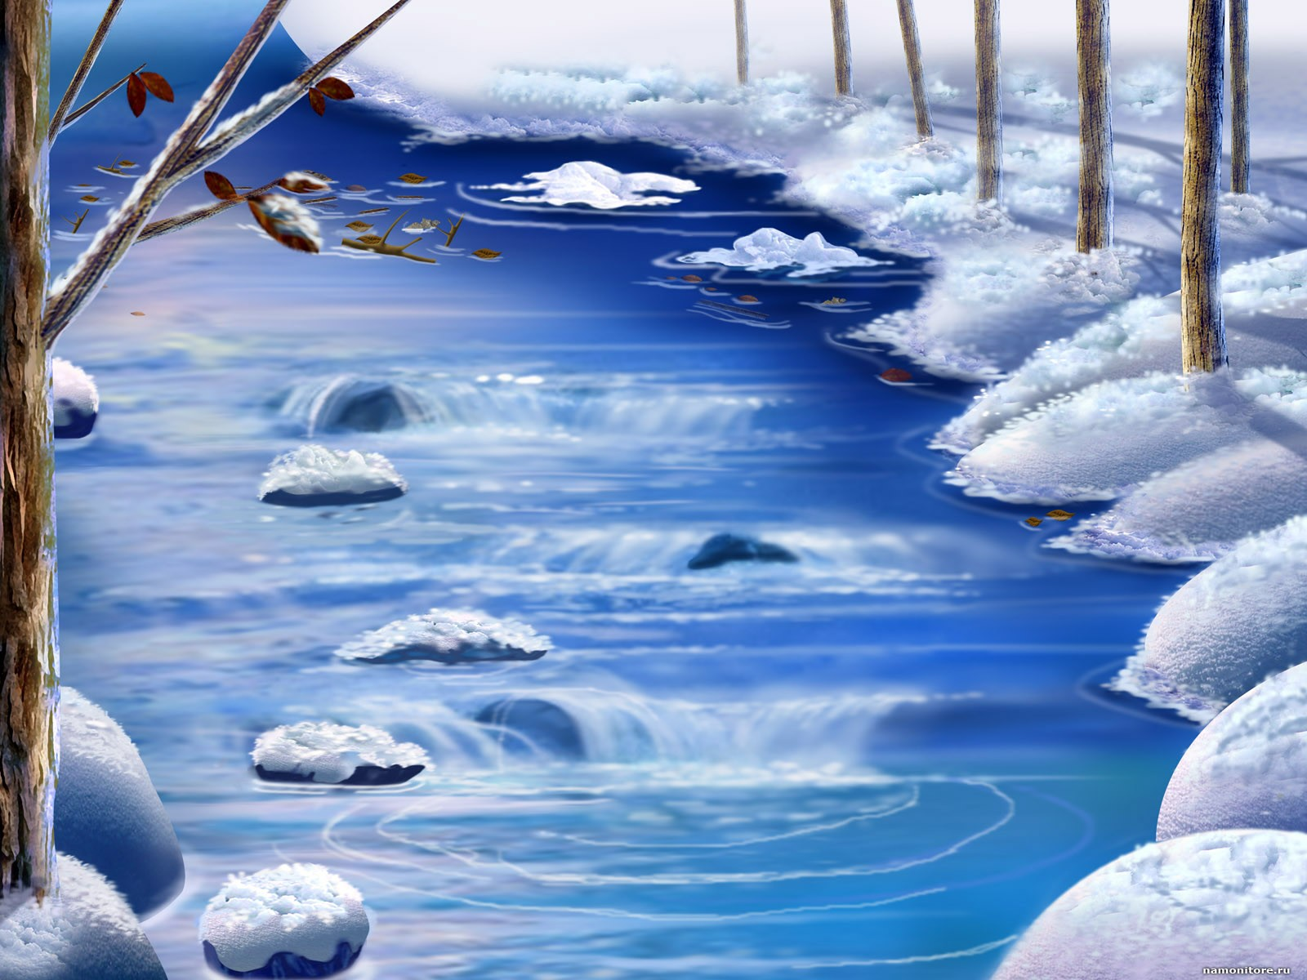
Весной тает снег, бегут ручьи.

Slide 6
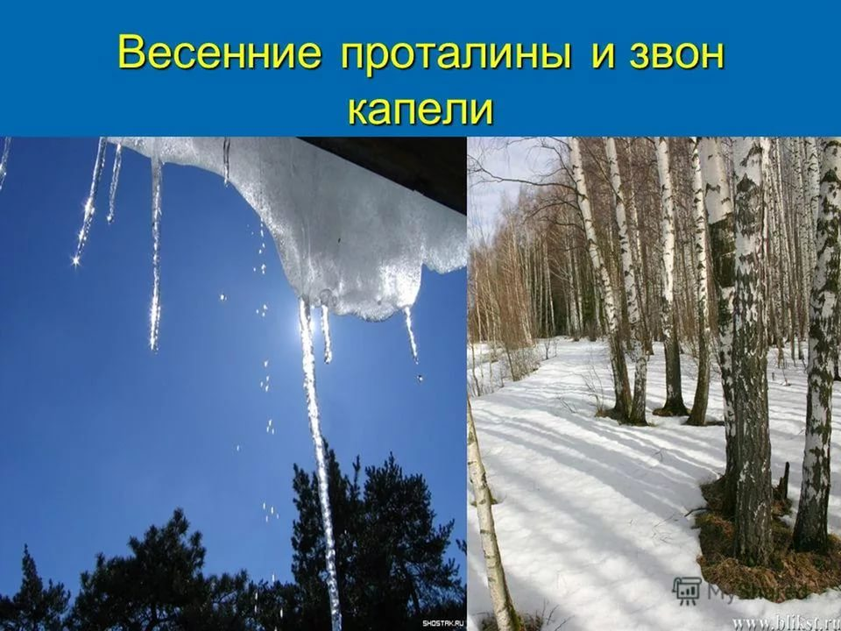
Появляются проталины, земля освобождается от снежной одежды. В солнечные дни бегут ручьи талой воды, слышен звон капели.

Slide 7


Slide 8
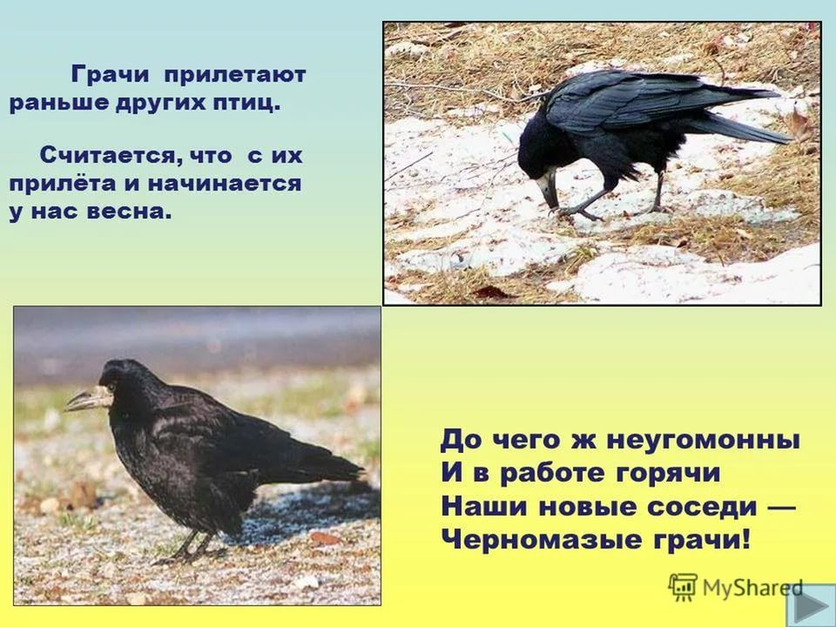

Slide 9
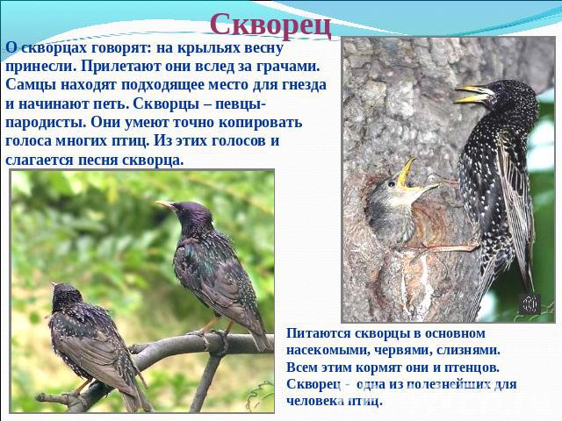

Slide 10


Slide 11
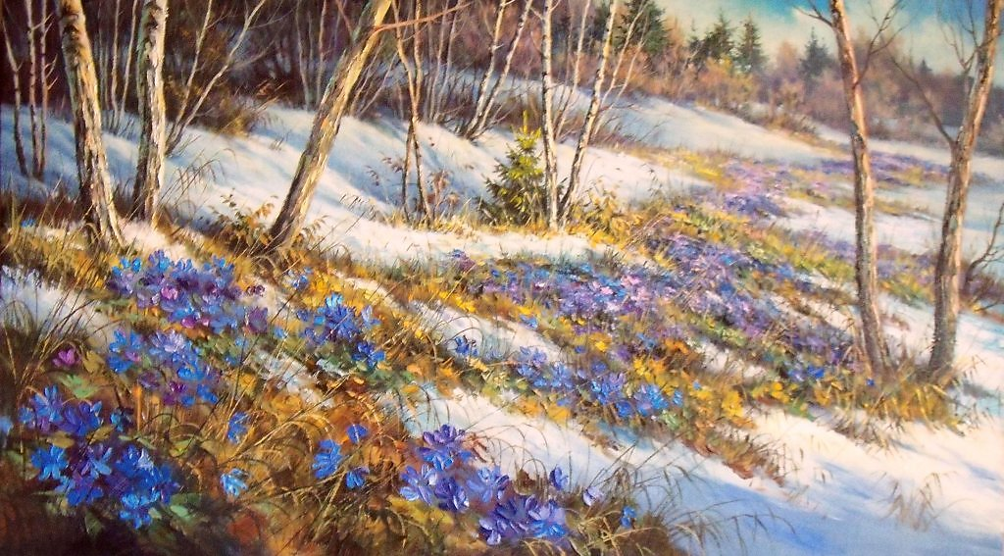
В проталинах становятся заметными первые цветочки, молодая травка.
Весна вступает в свои права!

Slide 12
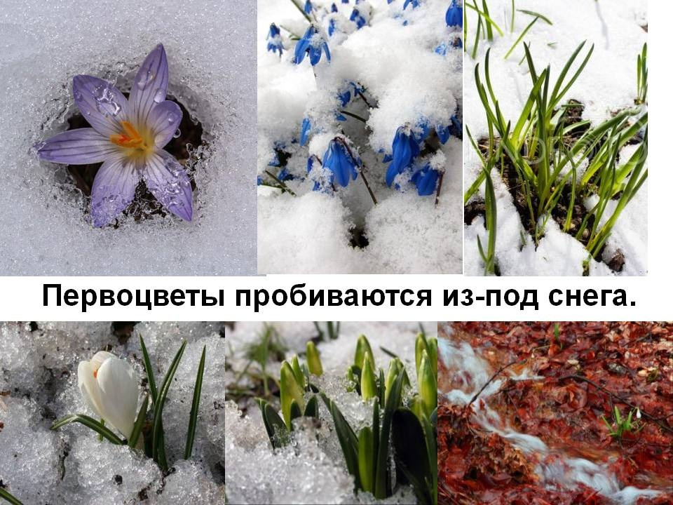

Slide 13


Slide 14
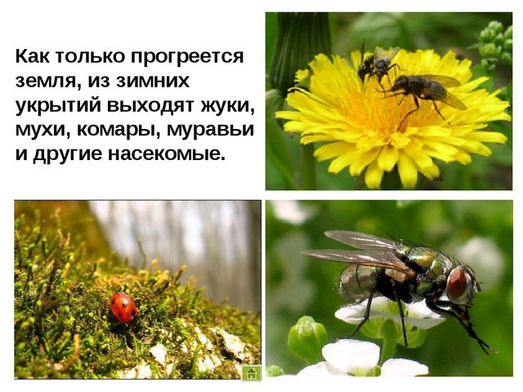

Slide 15
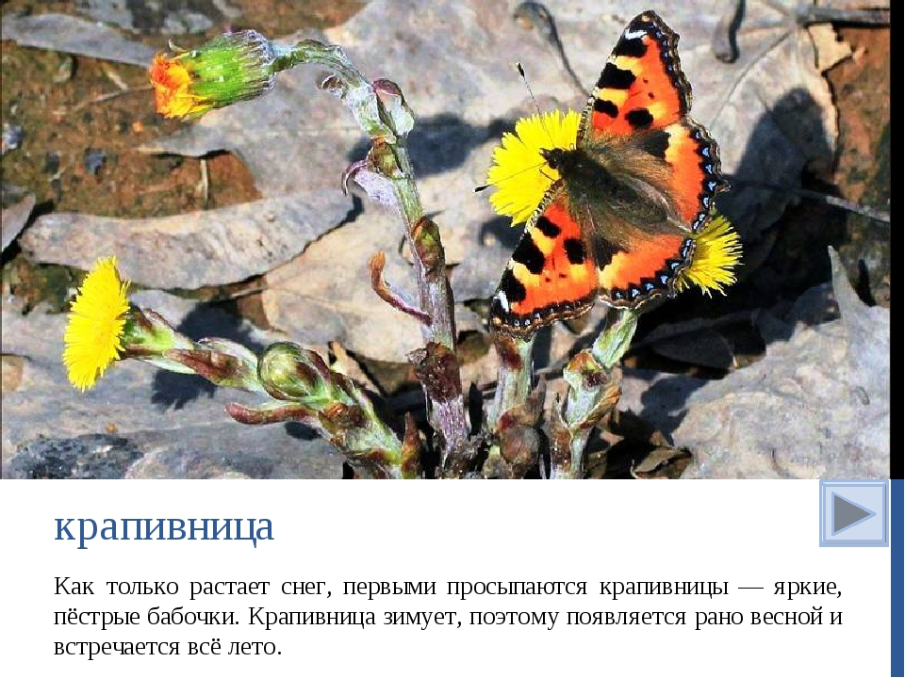

Slide 16
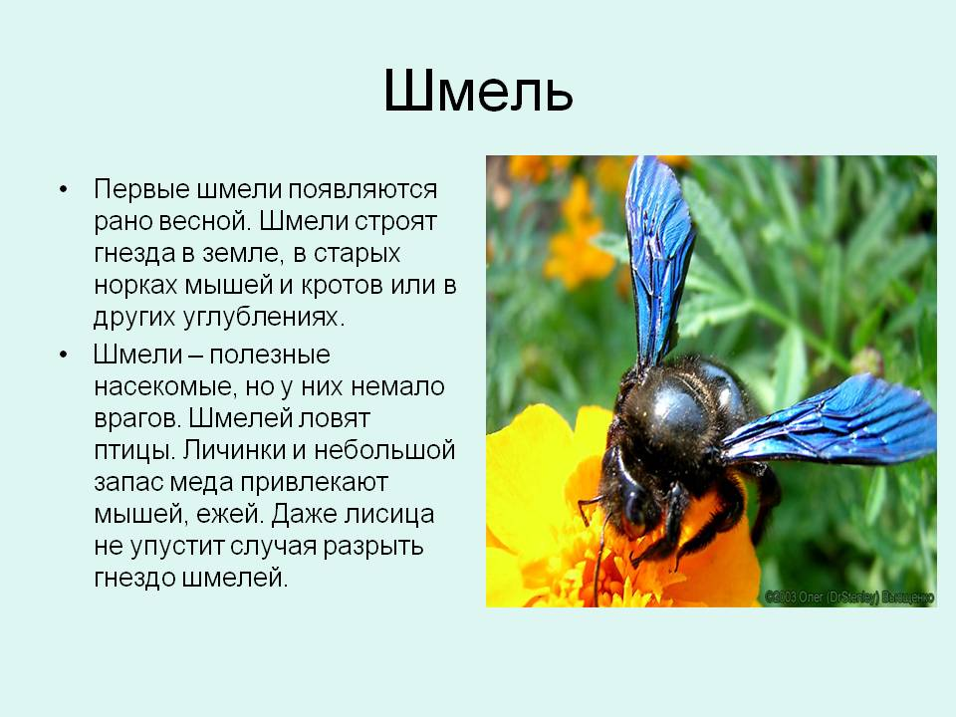

Slide 17


Slide 18
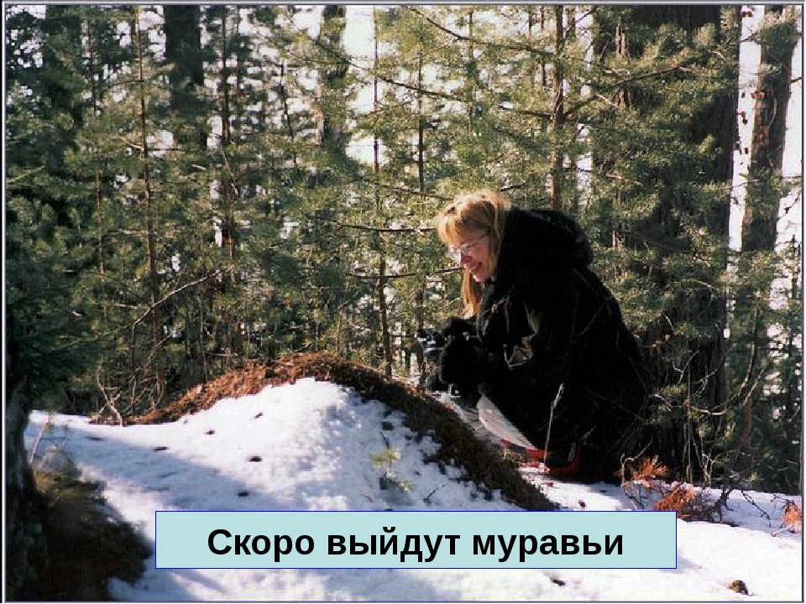
«Скоро выйдут муравьи после зимней стужи…» (С.Я. Маршак)

Slide 19


Slide 20


Slide 21
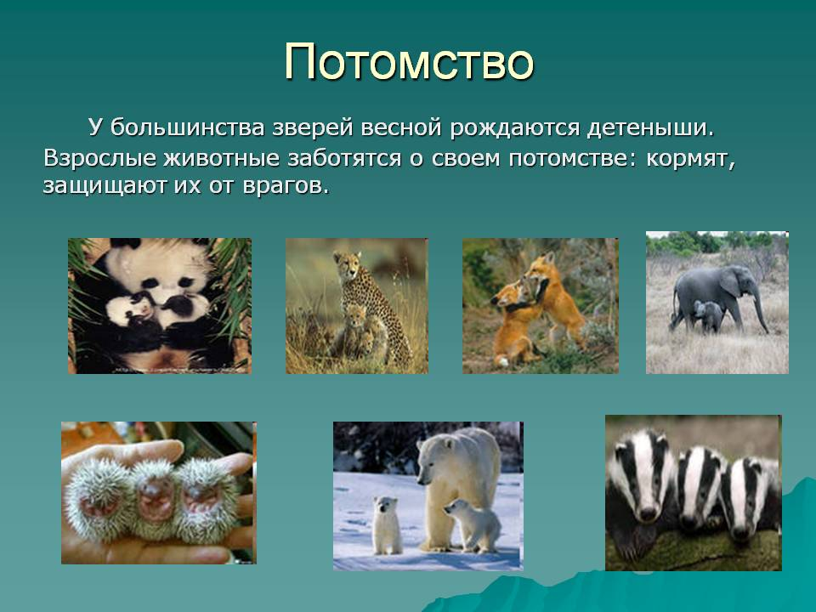

Slide 22
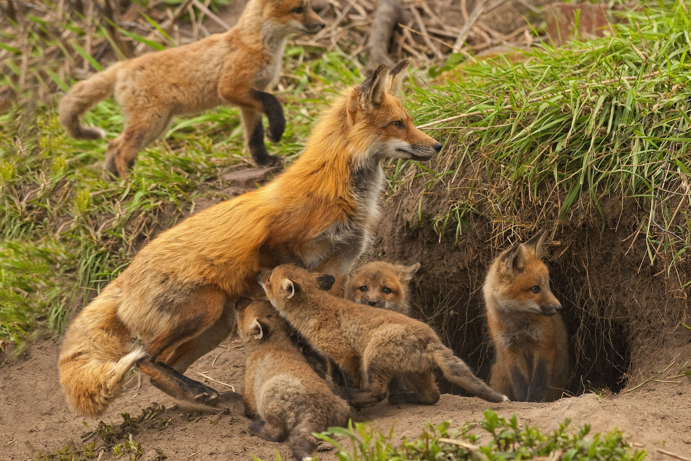

Slide 23
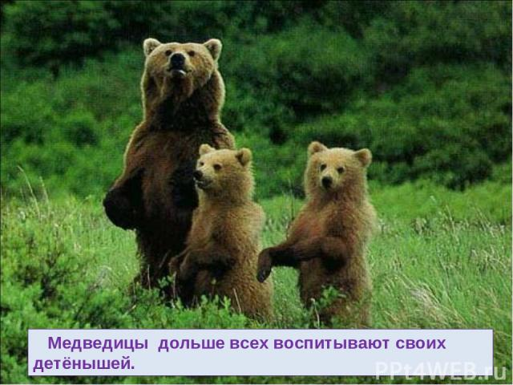

Slide 24
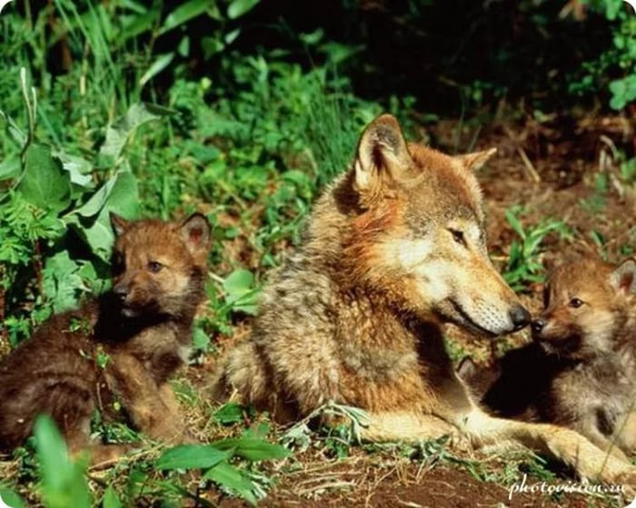

Slide 25
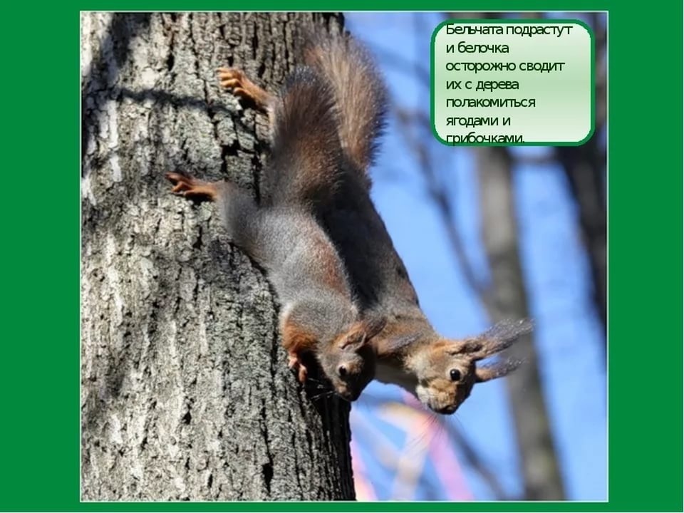

Slide 26
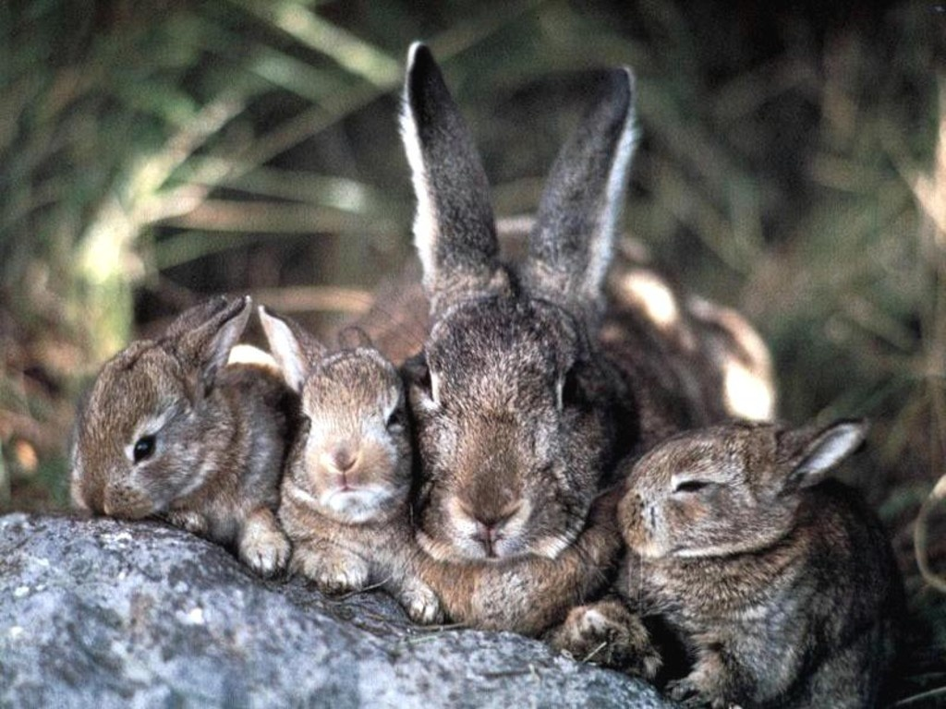

Slide 27
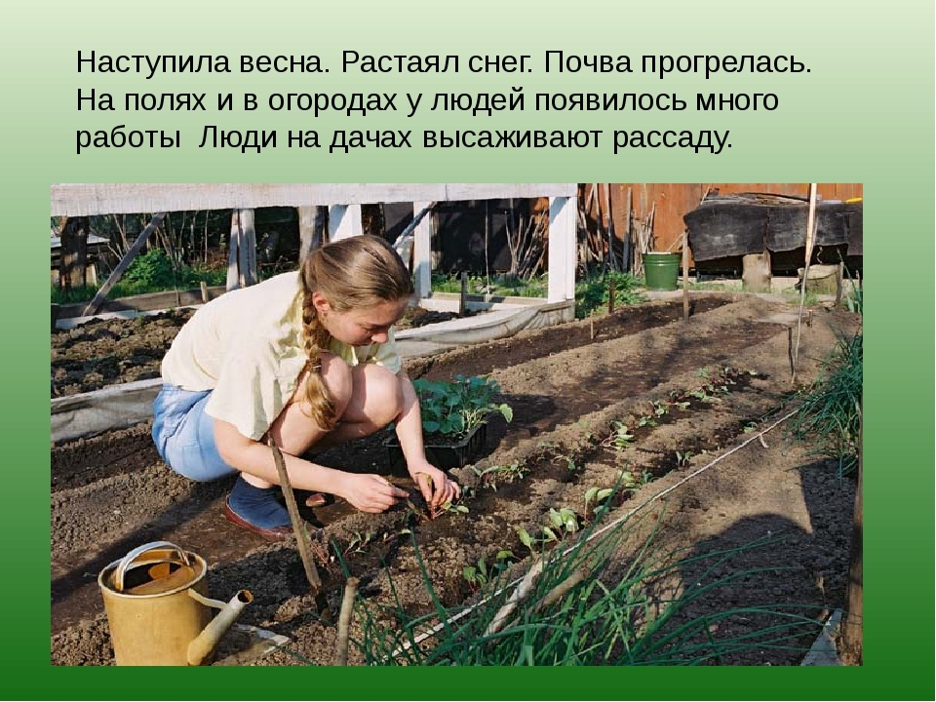

Slide 28
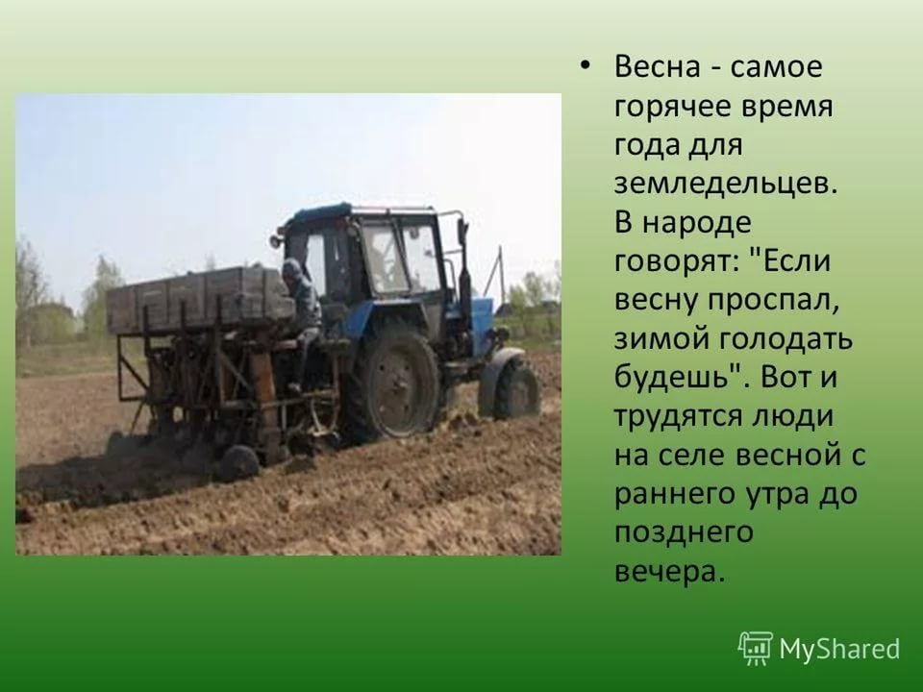

Slide 29
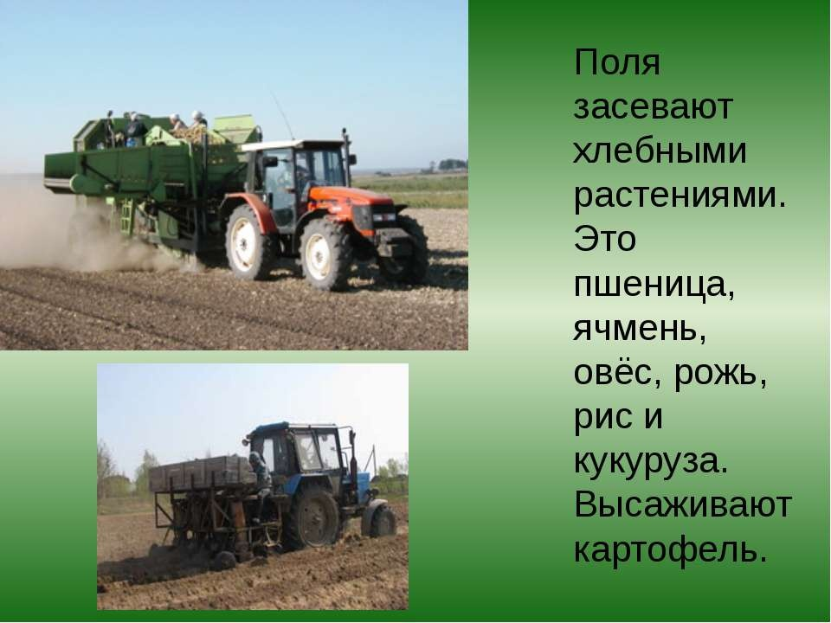

Slide 30


Slide 31
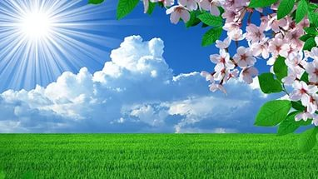
СПАСИБО ЗА ВНИМАНИЕ!

